Slide 1
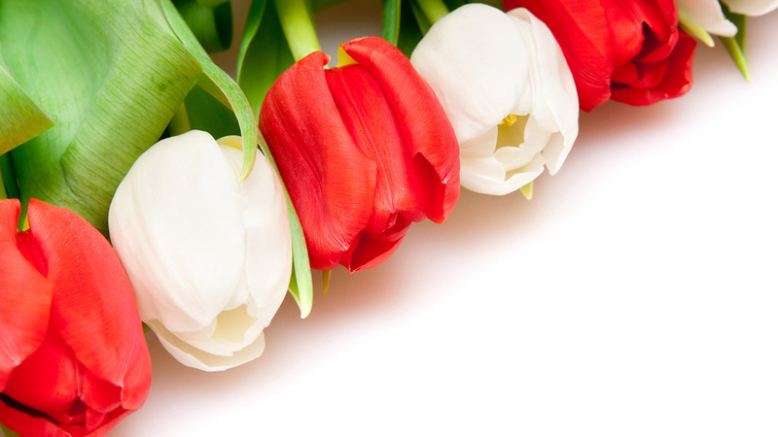
Презентация к выпускному празднику Старо-Семенкинский филиал ГБОУ СОШ с.Ст.Маклауш Горбуновой Л.П.

Slide 2
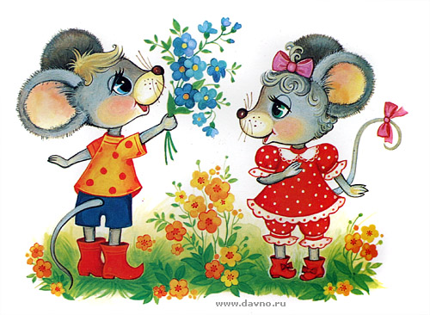
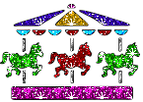
Есть одна страна на свете не найти другой такой. Не отмечена на карте и размер то не большой. Но живёт в стране той славной замечательный народ. И куда не кинешь взглядом рядом друг с тобой идёт.

Slide 4
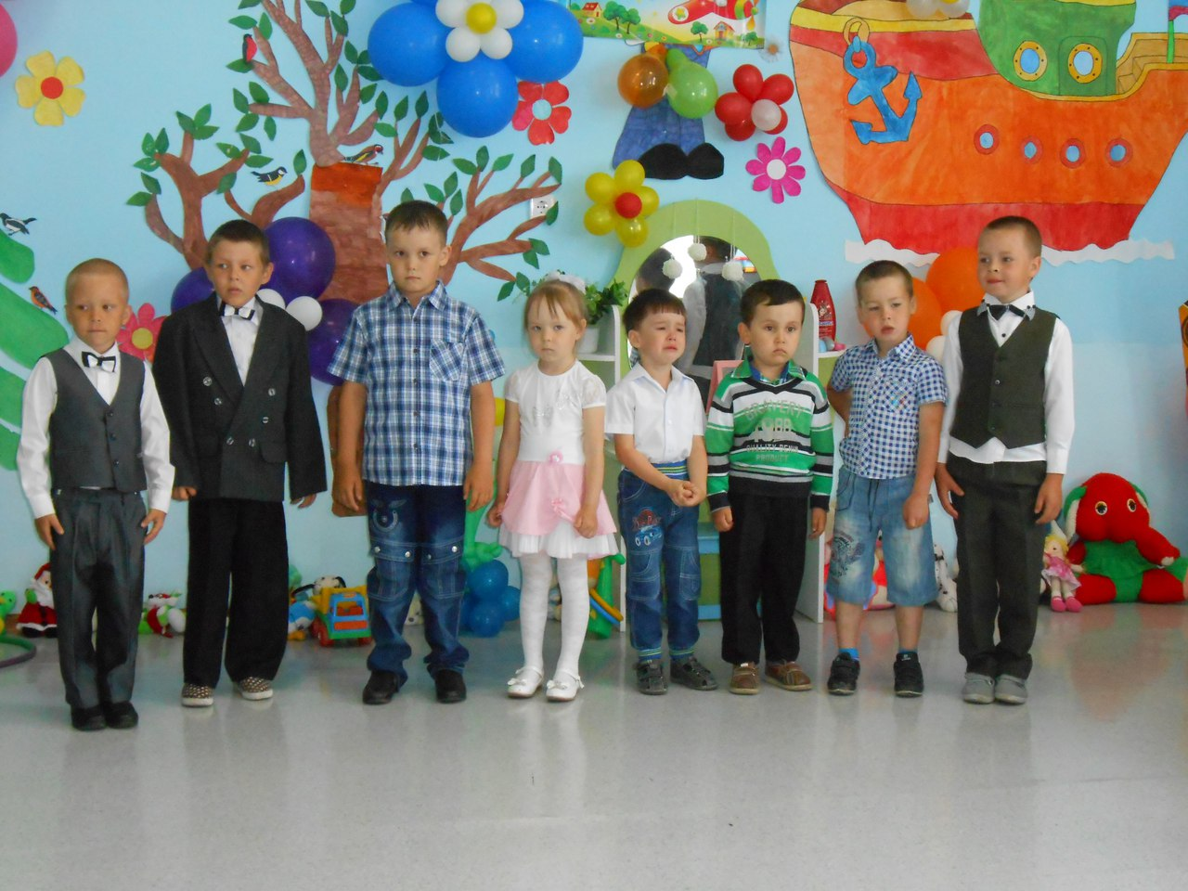

Slide 5
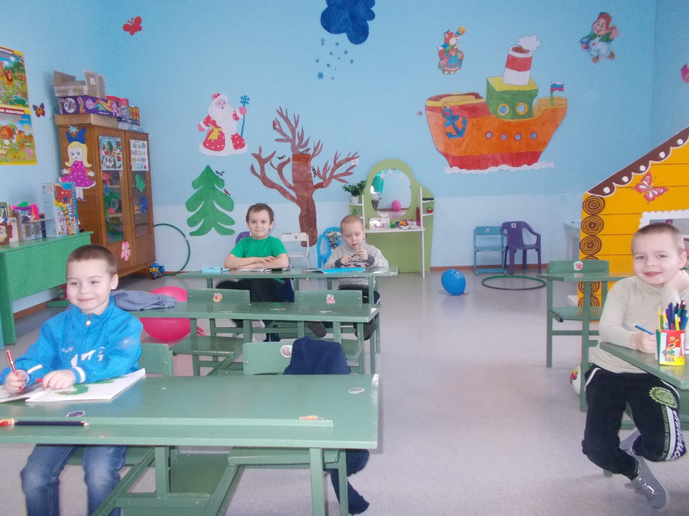

Slide 6
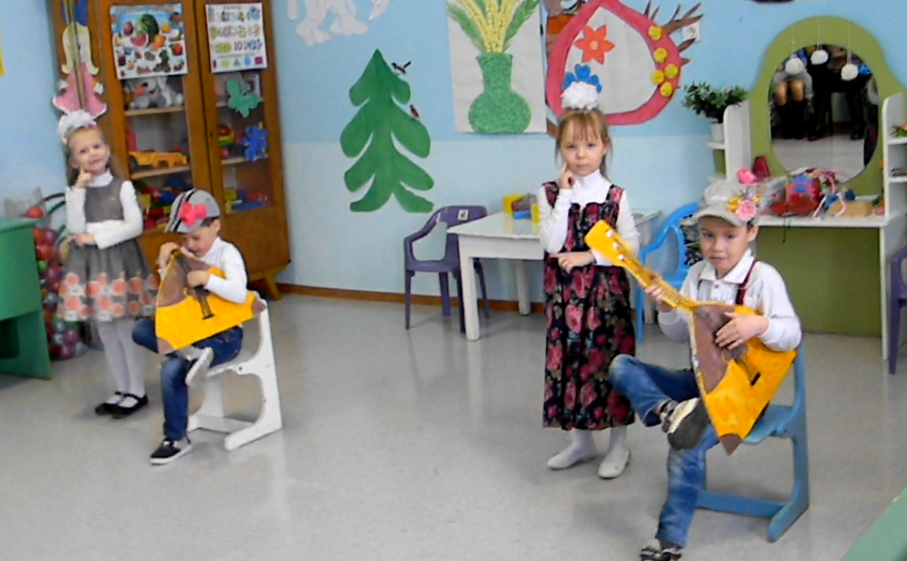

Slide 7
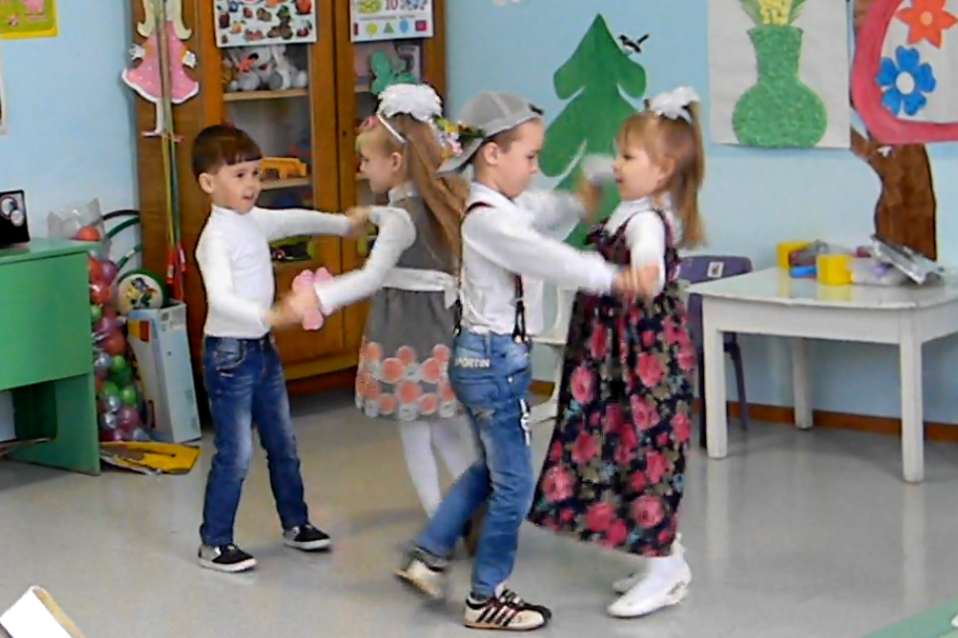

Slide 10
Чтоб звенел весёлый смех, детвора не плакала, светит солнышко для всех, светит одинаково, дверь откроет на заре золотистым лучиком, чтоб досталось на земле каждому по лучику!

Slide 11
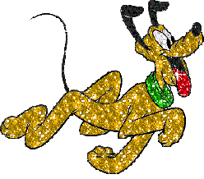
Ах, сколько снега во дворе у нас. Как будет весело сейчас! Скатаем мы огромный снежный ком и станет он –Снеговиком.

Slide 13
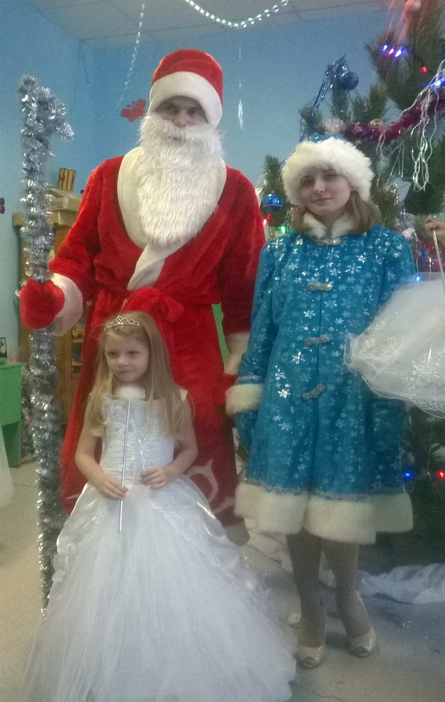

Slide 14
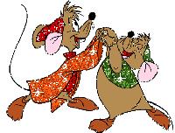
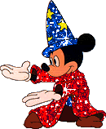
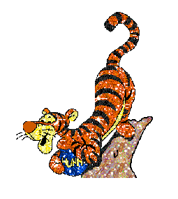

Slide 15
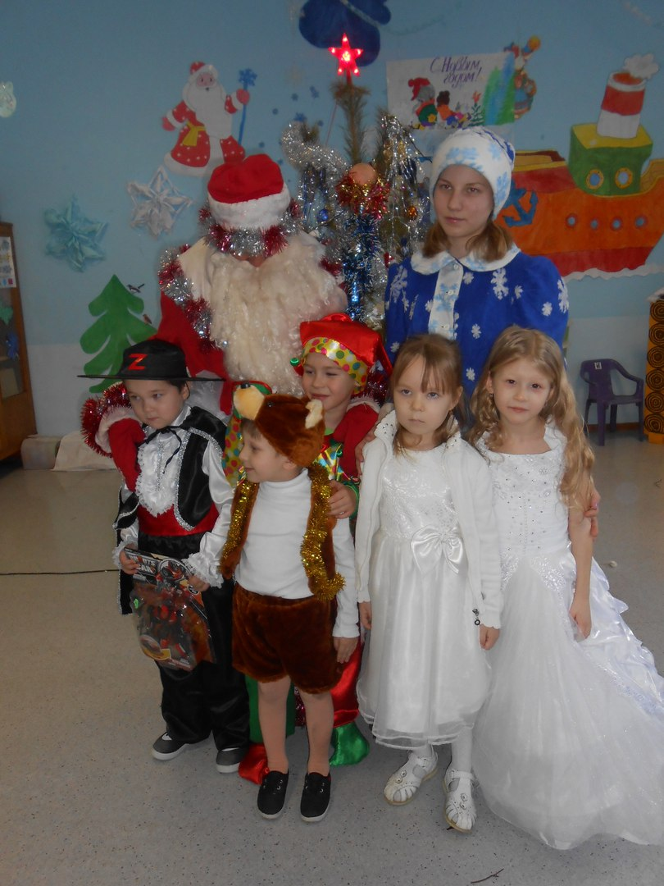
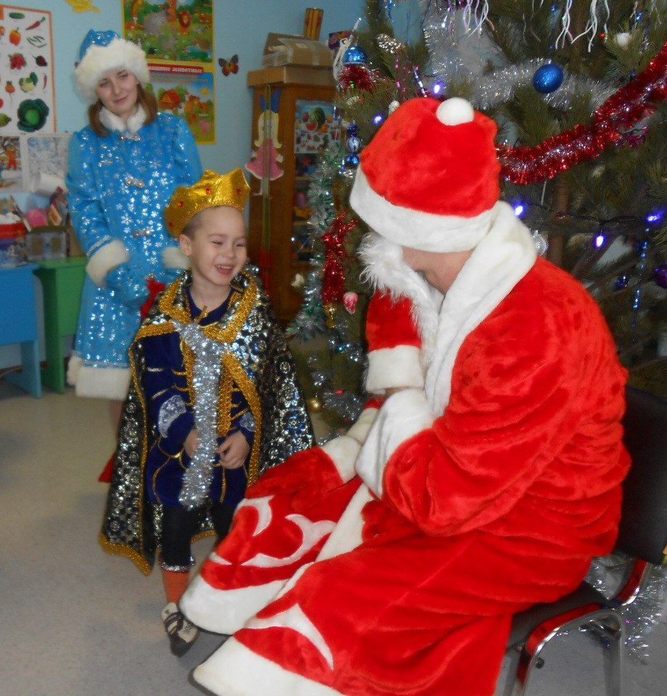

Slide 16
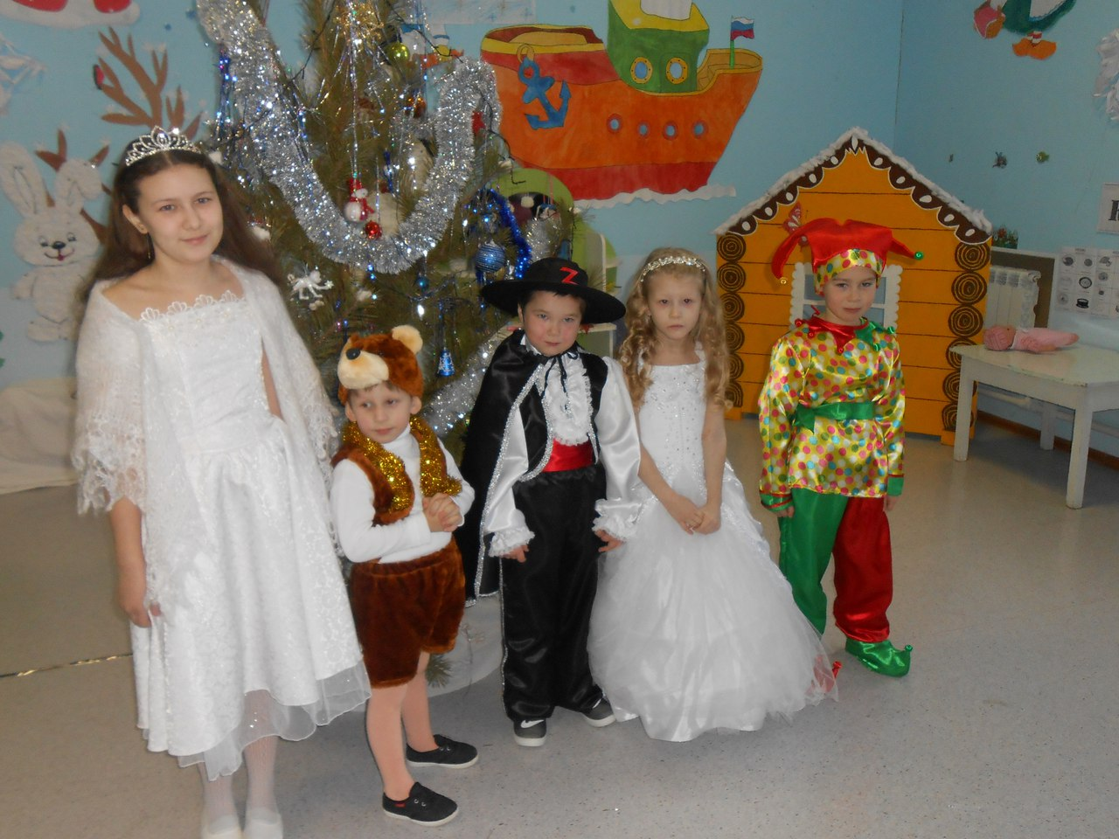

Slide 17
Из чего же, из чего же сделаны наши детишки?
Наша Таня загляденье, из печенья и варенья.
А Даниил наш из мармелада, лимонада, шоколада.
Ева вся из бантиков, куколок и фантиков.
Вот какие детки, не детки, а конфетки!
Мы вас любим, поздравляем
Быть счастливыми желаем!

Slide 18
Скоро в школу вы пойдёте,
Просим не лениться,
Мы желаем вам, ребята,
Хорошо учиться!
Хотим вам пожелать,
Лишь пятёрки и четвёрки,
На уроках получать.
Не шалите, не ленитесь,
Да не ссорьтесь, не деритесь.
В новой школе вам желаем, много нового узнать.
Но и детский сад любимый
Просим вас не забывать!

Slide 19
Промчались весело года,
Не позабыть их никогда!
Но подошла пора расстаться-
Ведь завтра в школу собираться!
Прощайте куклы, зайки, мишки!
Теперь важней тетрадки, книжки,
Учеником прилежным будь.
Успехов, счастья, в добрый путь!

Slide 20
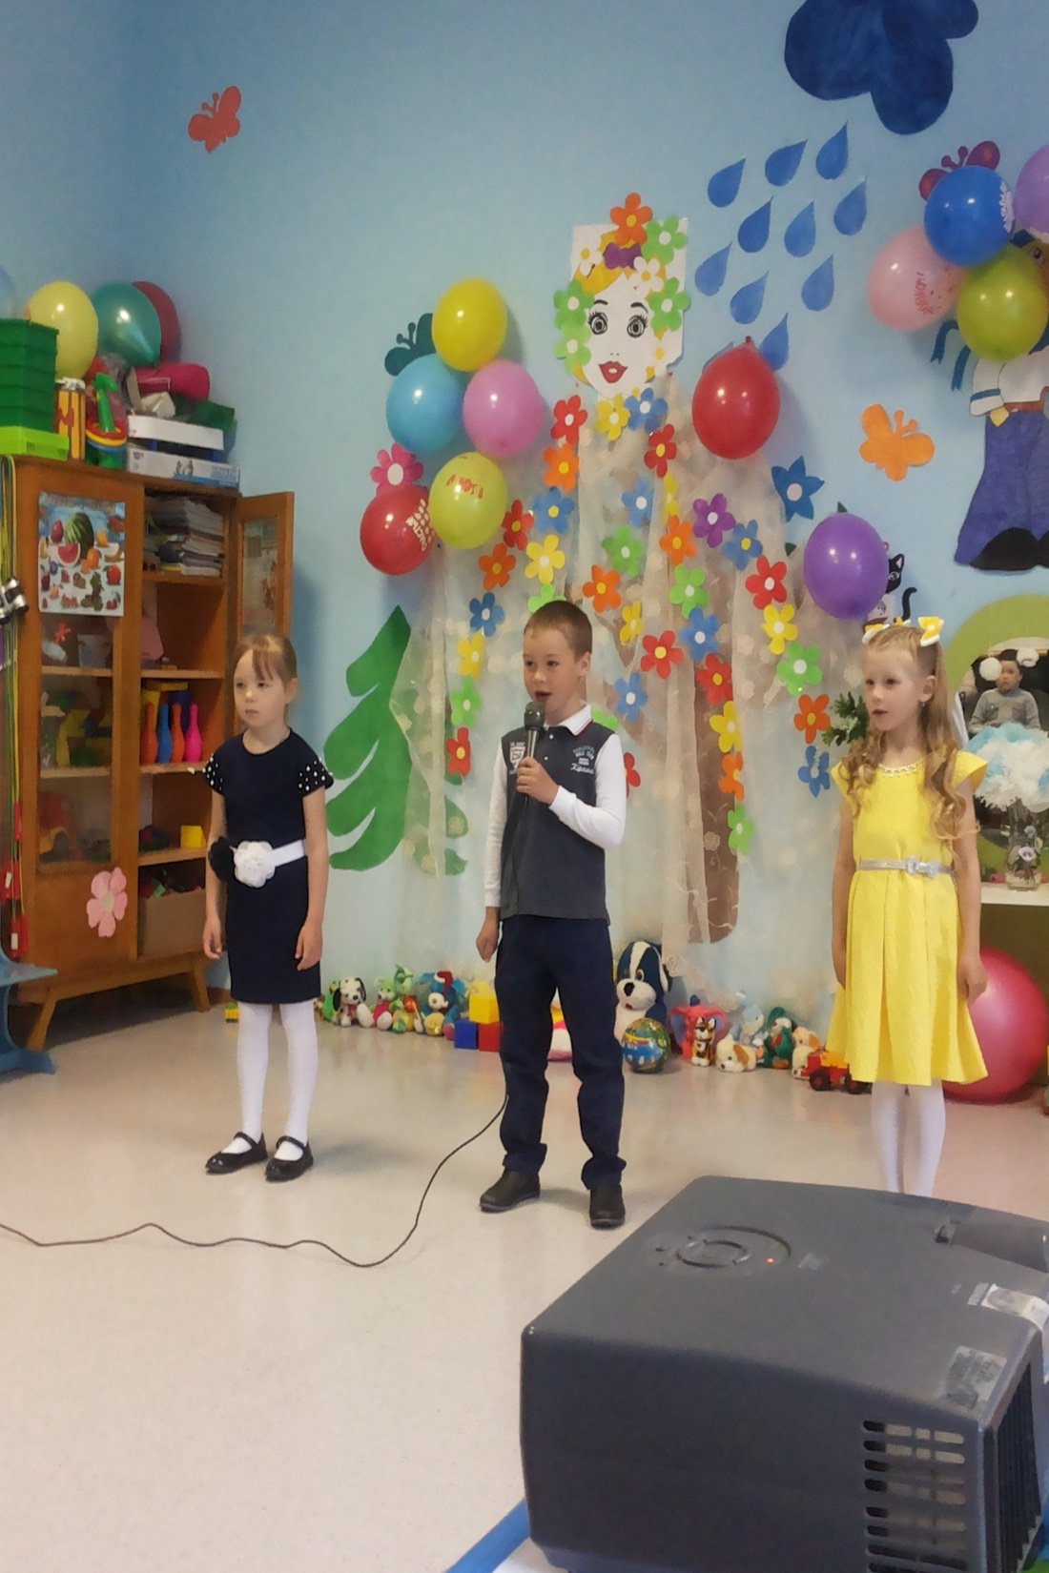
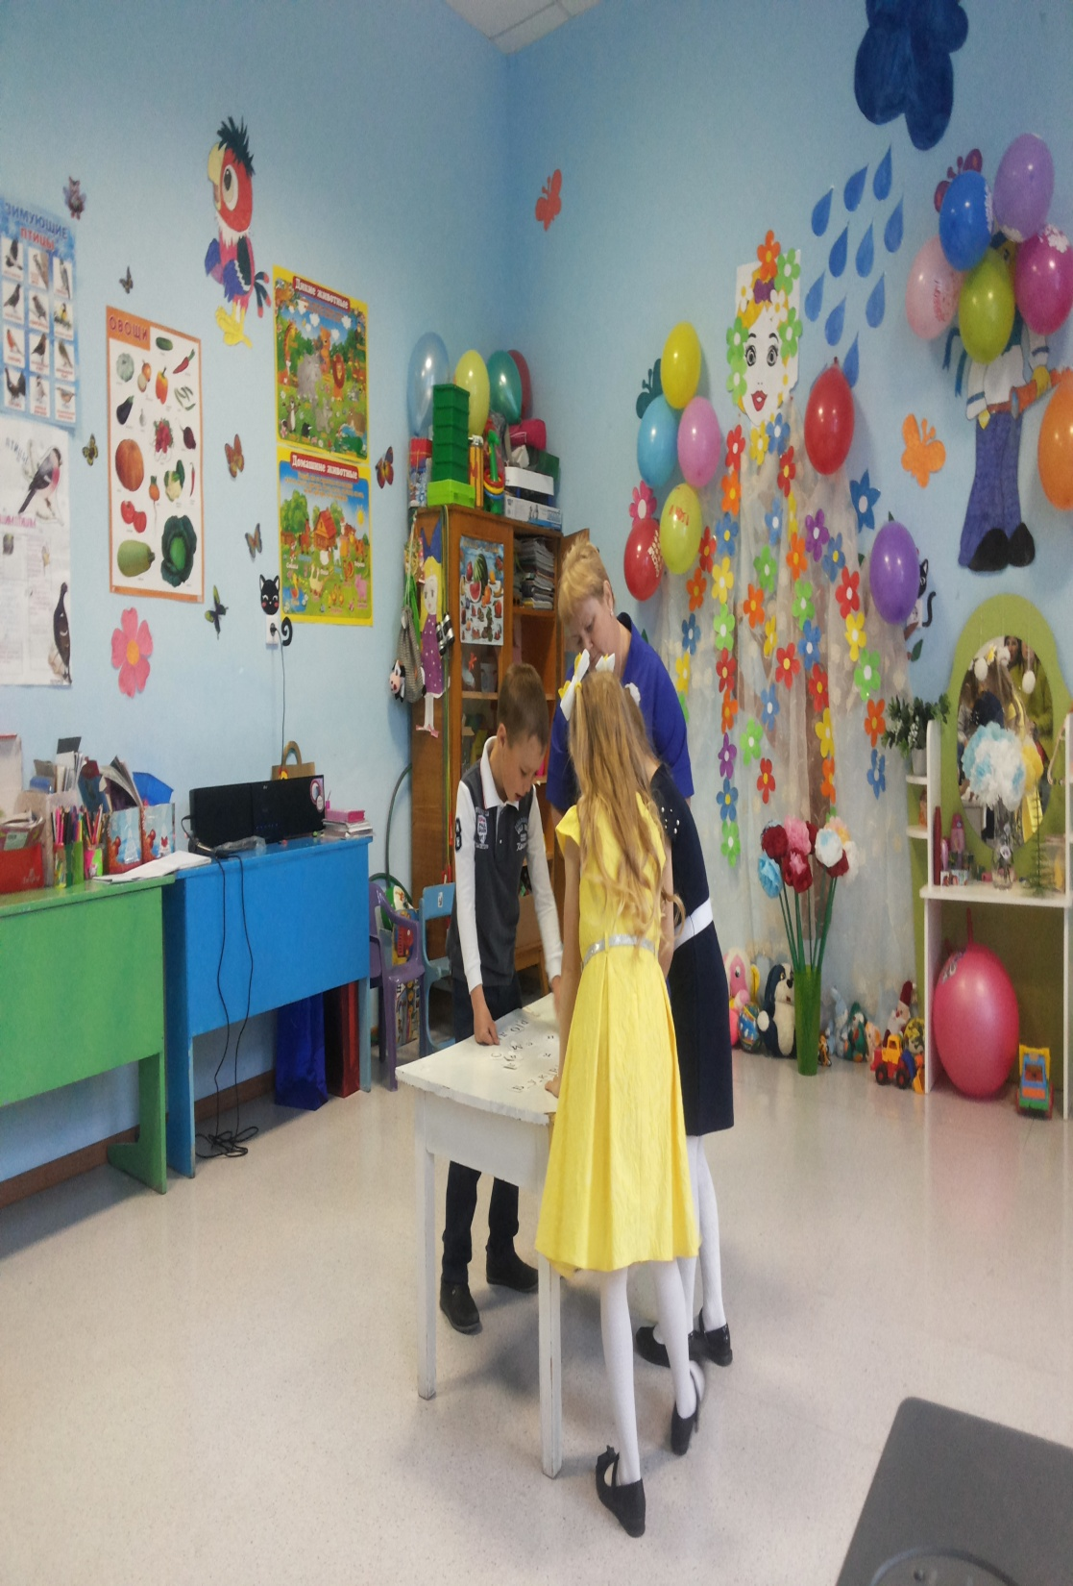

Slide 21
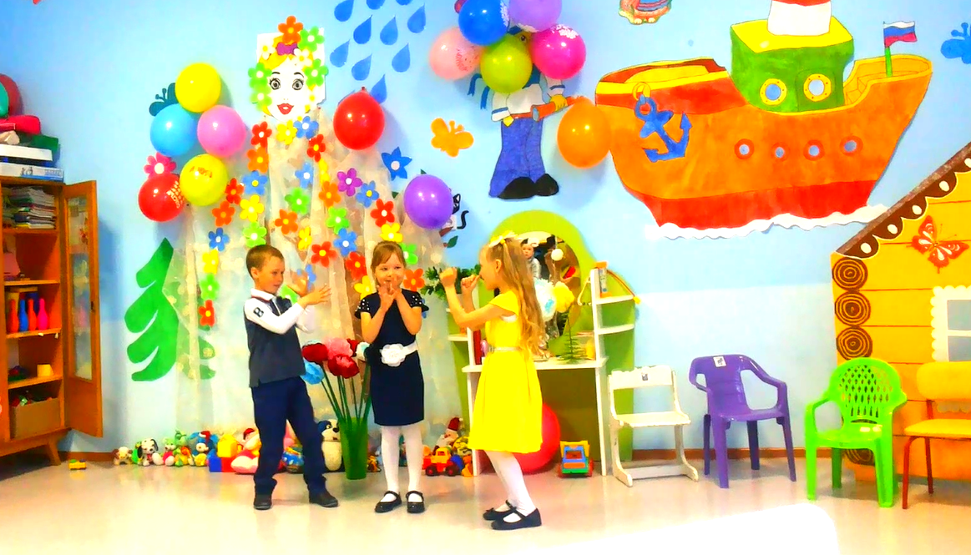

Slide 22
Много на свете хороших профессий.
Но знаем, нашей не найти интересней.
В руках у нас бесценнейший клад.
Трое смышлёных и шустрых ребят.
Они непокорны как горные речки
Стремятся всё знать наши человечки.
Любят лепить, рисовать и играть.
С ними приходится всё забывать.
Выросли. В школу теперь вот идут
Вряд ли узнаешь, счастливей минут,
Когда покидая родной детский сад,
Они воспитателя благодарят.
Много дорог им придётся пройти,
Счастливого вам, непоседы, пути!

